Slide 1
Chap05. 더 정확하고 다양하게 결과를 출력하는 WHERE절과 연산자

Slide 2
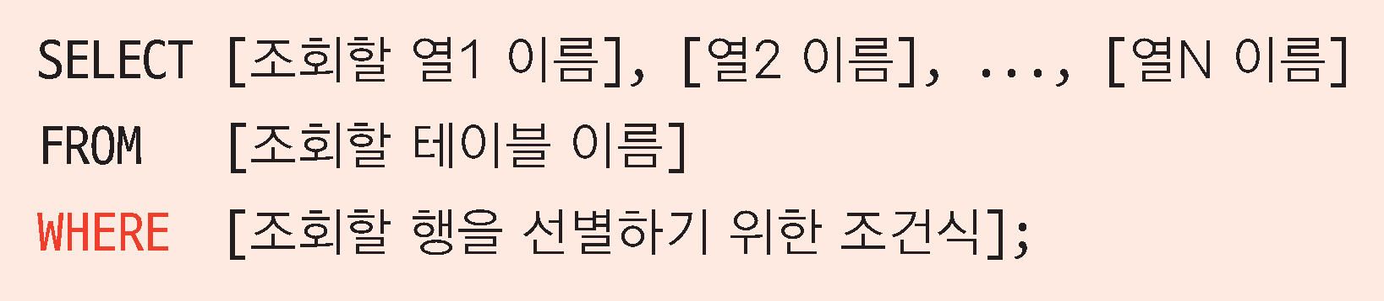
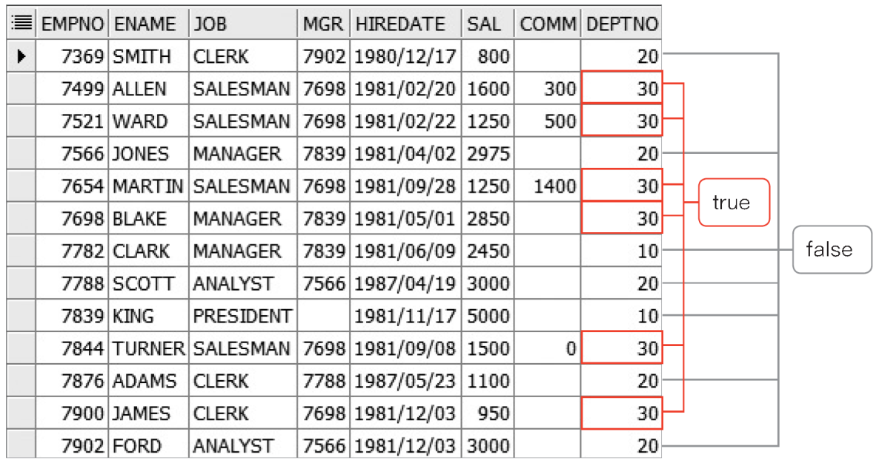
05-1 필요한 데이터만 쏙 출력하는 WHERE절
WHERE
조건식을 대입하여 결과가 참(true)인 데이터만 출력

Slide 3
실습
조건절 없이 모든 내용 출력
select * from emp;
부서번호 deptno 가 30인 데이터만 출력
select * from emp
where deptno = 30 ;
사원번호 empno 가 7782인 사원 정보만 나오도록 출력
select * from emp
where empno = 7782 ;
Notes:
select * from emp;
select * from emp
where deptno = 30 ;
select * from emp
where empno = 7782 ;

Slide 4
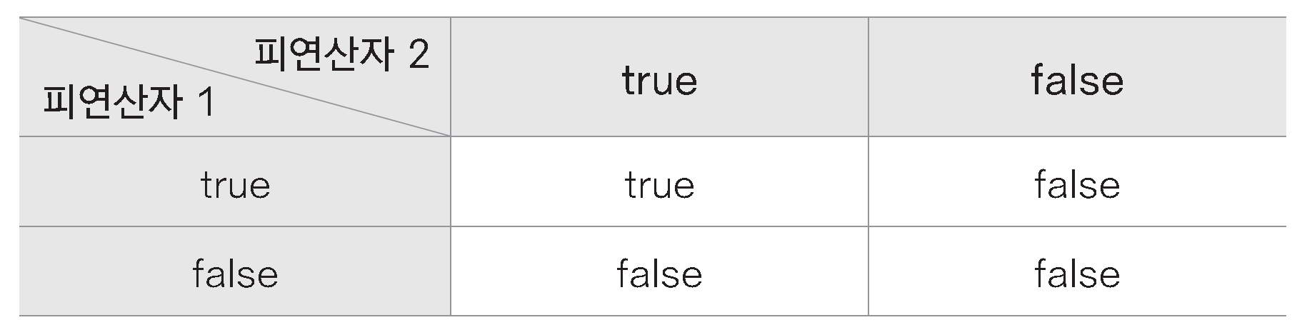
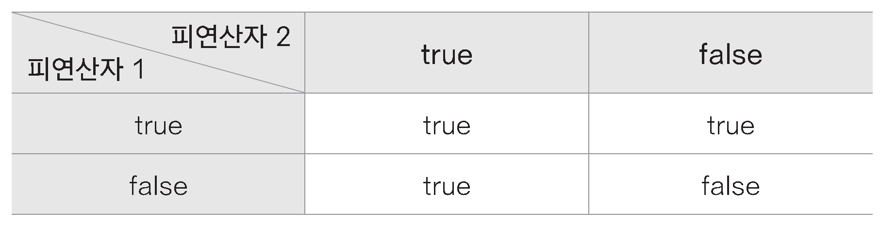
05-2 여러 개 조건식을 사용하는 AND, OR 연산자
AND : 조건 모두 만족 해야 함
OR : 조건 중, 1개 이상 만족 하면 됨

Slide 5
실습
부서번호 deptno 가 30 이고 직무 job 가 SALEMAN 인 사원 정보 출력
select * from emp
where deptno = 30 and job = 'SALESMAN' ;
SQL 문은 대/소문자 구분 안함.
데이블에 저장된 데이터는 대/소문자 구분
where 절 비교하는 데이터가 문자열일 경우 작은따옴표(‘ ’)

Slide 6
실습
사원번호 empno 가 7499 이고 부서번호 deptno 가 30인 사원 정보 출력
select * from emp
where empno = 7499 and deptno = 30 ;
AND 를 OR 로 하면..??
select * from emp
where deptno = 30 or job = 'SALESMAN' ;
select * from emp
where empno = 7499 or deptno = 30 ;

Slide 7
실습
직무 job 가 CLERK 인 사원 정보
select * from emp
where job = ＇CLERK＇ ;
직무가 job 가 CLERK 이고 부서 deptno 가 10 또는 30인 사원 정보
select * from emp
where job = 'CLERK' and deptno = 10 or deptno = 30 ;
이게 원하는 결과 일까..?? 어떻게..??

Slide 8
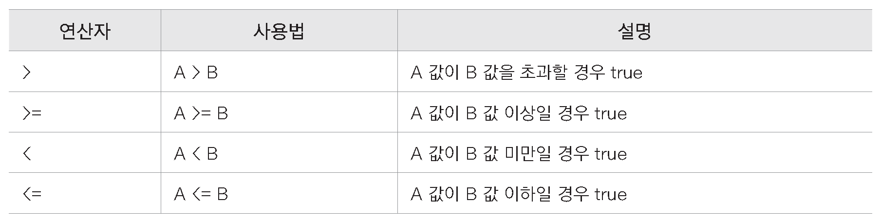
05-3 연산자 종류와 활용 방법 알아보기
산술 연산자
+, -, *, /
비교 연산자
대소 비교 연산자

Slide 9
실습
월급 sal 에 12를 곱해서 연봉이 36000인 사원 출력
select * from emp
where sal * 12 = 36000 ;
월급 sal 이 3000 이상인 사원 출력
select * from emp
where sal >= 3000 ;
입사일 hiredate 이 85년 1월 1일 이후인 사원 출력
select * from emp
where hiredate >= '85/01/01' ;
date 타입 작은따옴표(‘ ’)

Slide 10
실습
이름 ename 이 FORD 인 사원 출력
select * from emp
where ename >= 'FORD' ;
이름 ename 이 F 보다 작은 사원 출력
select * from emp
where ename <= 'F' ;
select * from emp
where ename <= 'F'
order by ename ;

Slide 11
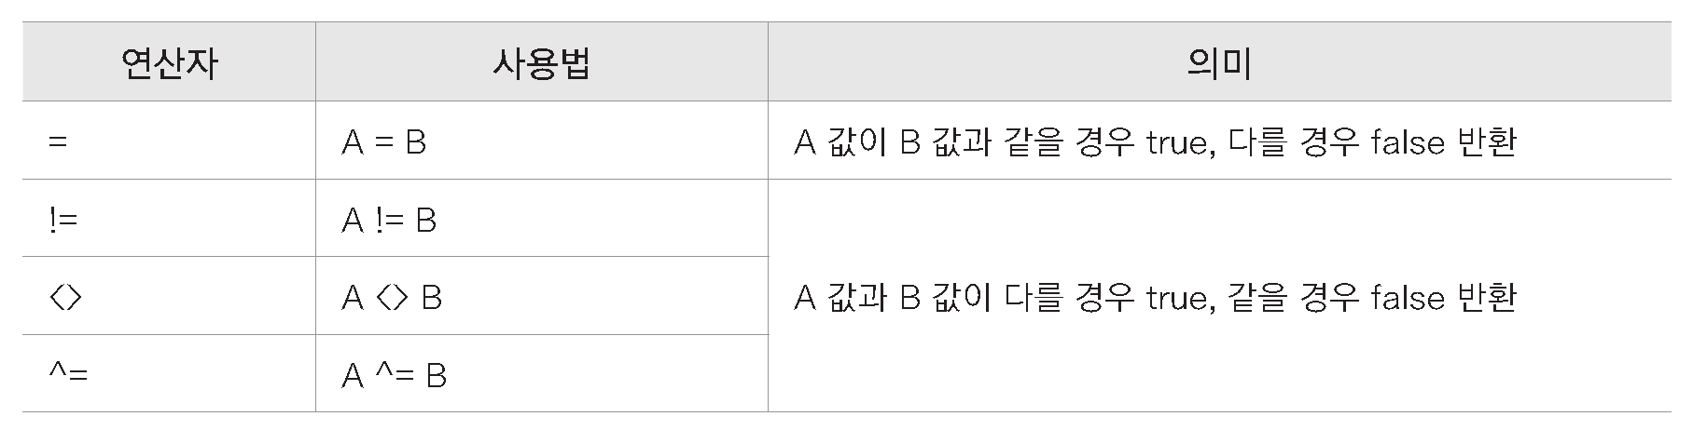
05-3 연산자 종류와 활용 방법 알아보기
비교 연산자
등가 비교 연산자

Slide 12
실습
급여 sal 가 3000 인 사원 출력
select * from emp
where sal = 3000 ;
급여 sal 가 3000 이 아닌 사원 출력
select * from emp where sal != 3000 ;
select * from emp where sal <> 3000 ;
select * from emp where sal ^= 3000 ;

Slide 13
05-3 연산자 종류와 활용 방법 알아보기
논리 부정 연산자
NOT
직무 job 이 SALESMAN 이 사원 출력
select * from emp
where job = 'SALESMAN' ;
직무 job 이 SALESMAN 이 아닌 사원 출력
select * from emp
where not job = 'SALESMAN' ;
select * from emp where job != 'SALESMAN' ;

Slide 14
실습
직무job 이 CLERK 이거나 MANAGER 인 사원 출력
select * from emp where job = 'CLERK' or job = 'MANAGER' ;

Slide 15
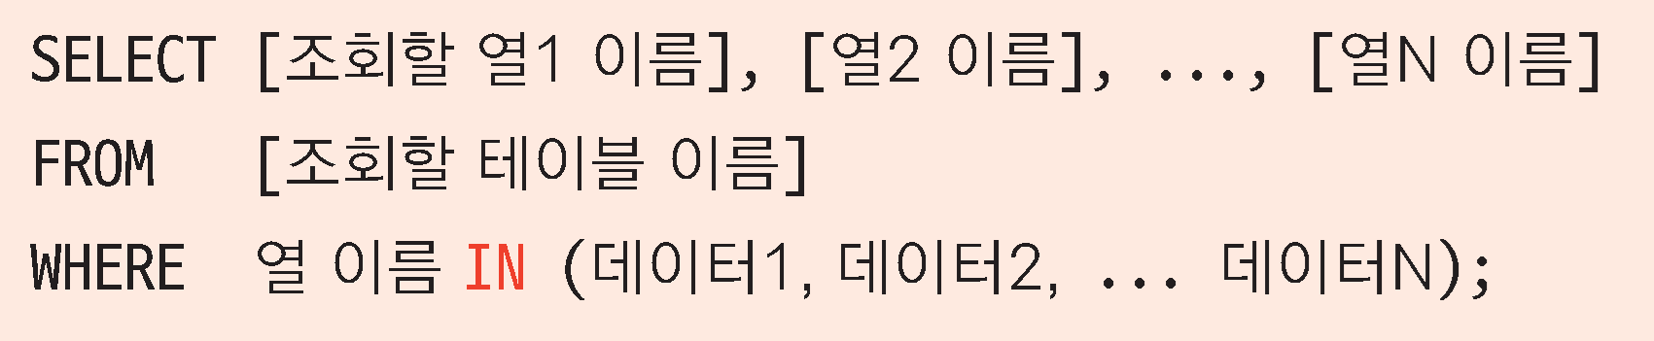
05-3 연산자 종류와 활용 방법 알아보기
IN 연산자

Slide 16
실습
직무 job 이 CLERK 이거나 MANAGER 인 사원 출력
select * from emp
where job = 'CLERK' or job = 'MANAGER' ;
select * from emp
where job in ('CLERK' , 'MANAGER' ) ;
직무 job 이 CLERK 이거나 MANAGER 가 아닌 사원 출력
select * from emp
where job != 'CLERK' and job != 'MANAGER' ;
select * from emp
where job not in ( 'CLERK' , 'MANAGER' ) ;

Slide 17
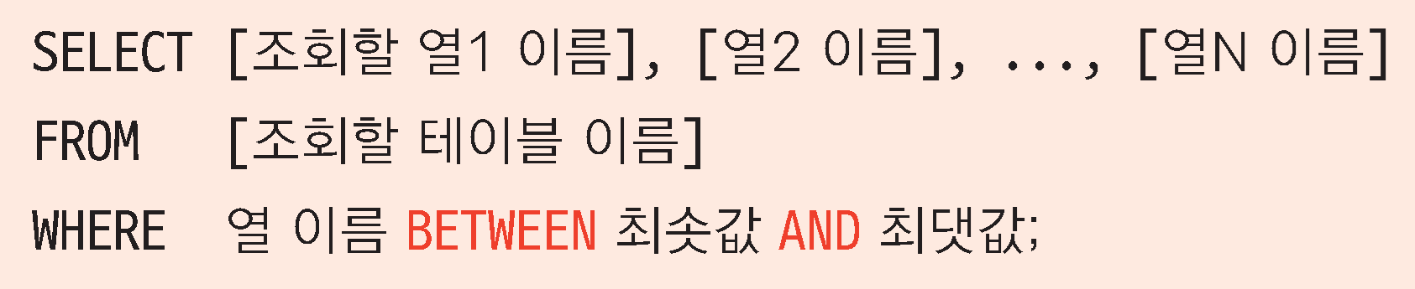
05-3 연산자 종류와 활용 방법 알아보기
BETWEEN A AND B 연산자

Slide 18
실습
급여 sal 가 2000 이상 3000 이하인 사원 출력
select * from emp
where sal >= 2000 and sal <= 3000 ;
select * from emp
where sal between 2000 and 3000 ;
급여 sal 가 2000 이상 3000 이하가 아닌 사원 출력
select * from emp
where sal < 2000 or sal > 3000 ;
select * from emp
where sal not between 2000 and 3000 ;

Slide 19
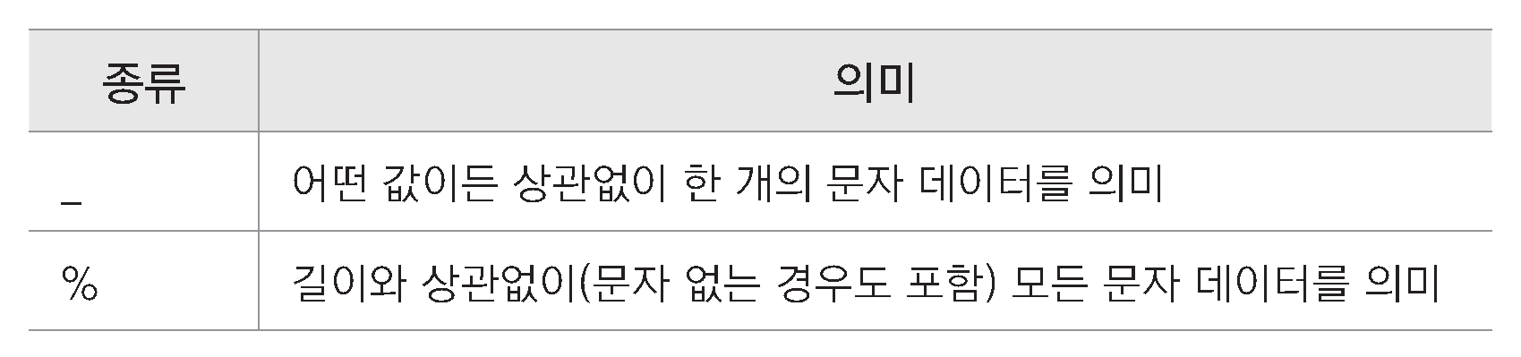
05-3 연산자 종류와 활용 방법 알아보기
LIKE 연산자와 와일드 카드

Slide 20
실습
사원이름 ename 두번째가 글자가 L 인 사원 출력
select * from emp
where ename like '_L%' ;
사원이름 ename 끝에서 두번째가 글자가 R 인 사원 출력
select * from emp
where ename like '%R_' ;

Slide 21
실습
사원이름 ename 에 AM 이 포함되어 있는 사원 출력
select * from emp
where ename like '%AM%' ;
사원이름 ename 에 AM 이 포함되어 있지 않은 사원 출력
select * from emp
where ename not like '%AM%' ;

Slide 22
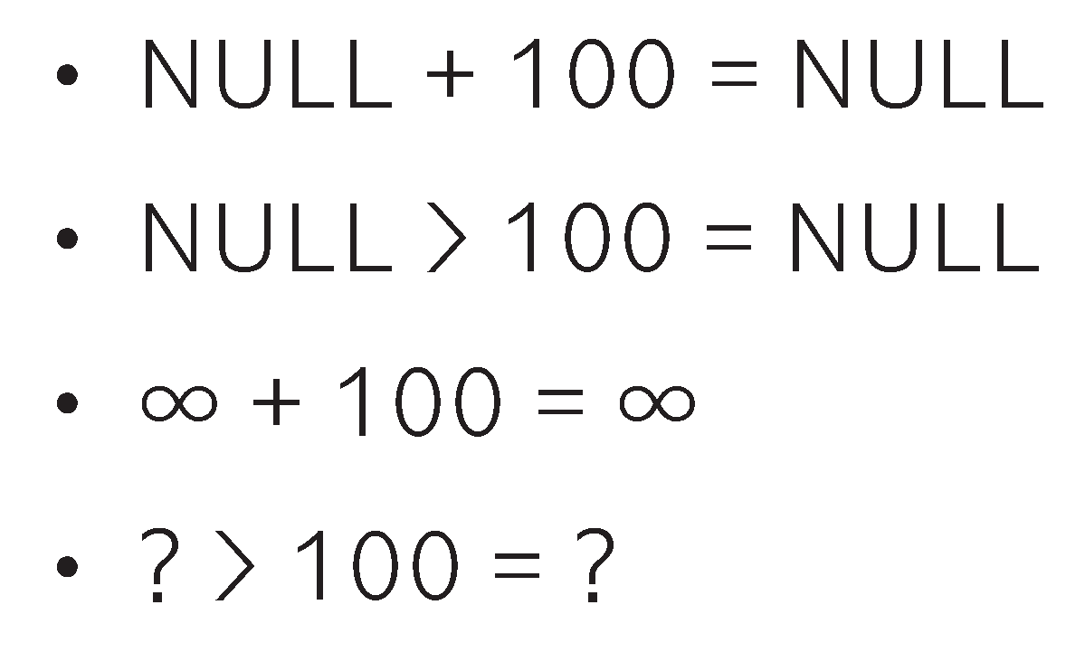
05-3 연산자 종류와 활용 방법 알아보기
IS NULL 연산자
NULL : 데이터 값이 존재하지 않는 상태
일반 연산자의 사용이 무의미
IS NULL : 대상 데이터가 NULL일 때 true
IS NOT NULL : 대상 데이터가 NULL이 아닐 때 true

Slide 23
실습
추가수당 comm 이 비어있는 사원 출력
(안됨) select * from emp where comm = null ;
select * from emp
where comm is null ;
직속상관 mgr 이 없는 사원 출력
select * from emp
where mgr is null ;
직속상관 mgr 이 있는 사원 출력
select * from emp
where mgr is not null ;

Slide 24
05-3 연산자 종류와 활용 방법 알아보기
집합 연산자
UNION : 중복이 제거되는 합집합
UNION ALL : 중복을 허용하는 합집합
MINUS : 차집함
INTERSECT : 교집합

Slide 25
실습
select empno , ename from emp where deptno = 10 ;
select empno , ename from emp where sal > 3000 ;
select empno , ename from emp where deptno = 10
union
select empno , ename from emp where sal > 3000 ;
select empno , ename from emp where deptno = 10
union all
select empno , ename from emp where sal > 3000 ;

Slide 26
실습
select empno , ename from emp where deptno = 10
minus
select empno , ename from emp where sal > 3000 ;
select empno , ename from emp where deptno = 10
intersect
select empno , ename from emp where sal > 3000 ;

